Slide 1
Презентация по опыту работы :
« Развитие творческих способностей детей дошкольного возраста
в театрализованной деятельности» .

Slide 2
Муниципальное казенное дошкольное образовательное учреждение
«Детский сад № 1 п. Теплое «
Презентация по опыту работы :
« Развитие творческих способностей детей дошкольного возраста
в театрализованной деятельности»
Выполнила: воспитатель
Филиппова Галина Викторовна

Slide 3
Театрализация — это разновидность игровой деятельности, которая используется для раскрытия творческого потенциала детей с помощью приёмов драматизации, то есть сюжетно-ролевого отыгрыша по заранее оговорённому сценарию, а также различных упражнений, направленных на освоение актёрских навыков.
Театрализация ценна тем, что включает работу по развитию монологической и диалогической речи, и это повышает коммуникативные навыки малышей.
Театрализация предполагает:
работу над выразительностью реплик персонажей;
расширение активного и пассивного словаря ребёнка;
совершенствование произношения звуков речи, а также интонационного строя.

Slide 4
Кроме того, целями театрализации являются: 1.всестороннее знакомство с различными проявлениями действительности (с профессиями, животными, явлениями природы); 2.стимуляция творческого потенциала ребёнка (через песни и музыку, танцы, игру); 3.развитие эмоциональной сферы малыша за счёт глубоких переживаний в процессе игры; 4.формирование социальных навыков поведения; 5.приобщениедошкольников к чтению; 6.развитие режиссёрских навыков; 7.воплощение в творческом порыве настроения, характера и процесса развития характера персонажа.

Slide 5
В стандартный (то есть для общеобразовательных групп) театральный уголок включаются: картинки, в том числе объёмные для конусного театра; игрушки для театра теней, пальчикового, бибабо, куклы на прищепках, фетровые персонажи для фланелеграфа; ширма (в детских садах обычно используется универсальная ширма, которая выступает и декорацией-фоном, и занавесом); реквизит (мягкие игрушки, машинки и пр.); материалы для изготовления элементов образов, декораций (кусочки ткани, картона, бумаги и т. д.); маски; костюмы; книги; фонотека; стенд с афишами и результатами работы (рисунками, поделками и пр.). Назначение театрального уголка — обеспечить условия для полноценной работы, связанной с театрализацией.

Slide 6
Театрализованная деятельность позволяет решать многие актуальные проблемы педагогики и психологии

Slide 7
Где разместить театральный уголок
В условиях современных детских садов, где пространство довольно ограничено, выделить отдельные места для уголков (театра, окружающего мира и т. д.) бывает довольно сложно.
Поэтому воспитатель может объединить образовательные центры в комплекс.
Например, для направлений театра, изобразительной деятельности и музыки можно организовать единый художественно-творческий уголок. При этом нельзя забывать о том, что предметное наполнение должно соответствовать ряду принципов:
мобильности (материалы для музыкальных занятий могут быть иллюстрирующими и для театрализации);
сменяемости (содержание уголка должно меняться в зависимости от целей учебно-воспитательной работы в тот или иной месяц, направления специализации группы, времени года, интересов детей, степени изношенности материалов);
доступности (все дети имеют одинаковые права и обязанности, связанные с использованием атрибутов театрального уголка);
эстетичности (сам центр и все его составляющие должны красиво выглядеть, быть чистыми и опрятными).
Очень удобно будет, если в театральном уголке разместить стол или шкафчик с полками, на которых можно располагать материалы и кукол.

Slide 8
Как оформить театральный уголок
Необходимо продумать не только содержательную сторону наполнения (какие куклы, маски и приспособления будут в уголке), но и то, из чего и как все эти элементы могут быть изготовлены.
Многое можно купить в готовом виде, но что-то проще и полезнее сделать самостоятельно. К изготовлению некоторых предметов стоит привлечь детей.

Slide 9
Работа в театральном уголке
Деятельность, связанная с театрализацией, в детском саду реализуется несколькими видами игровой активности:
1.Режиссёрские игры. В них ребёнок лишь ведёт куклу, передавая образ персонажа интонацией и некоторыми другими приёмами.
Возможности пантомимы здесь тоже очень ограничены, потому что игрушка практически статична (куклы на трости, марионетки).
2.Драматизации. Малыш сам играет роль, не прибегая к посредничеству кукол. Юный актёр способен активно использовать интонацию, мимику, движения и жесты для вхождения в образ героя.
3.Драматизации с бибабо, пальчиковыми, напольными или платковыми куклами. Малыш действует за персонажа, наделяя его своим голосом. Работа ведётся из-за ширмы или с персонажем в руках. 4.Импровизация. Дети разыгрывают темы, а не сюжеты.
Такая театрализованная деятельность почти не требует подготовительной работы, но является самой сложной разновидностью игры.
Для импровизации может быть использован различный театральный реквизит.
Театральный уголок, в котором есть всё необходимое для соответствующей деятельности, позволяет создать в группе комфортную среду для развития творческих способностей воспитанников.

Slide 10
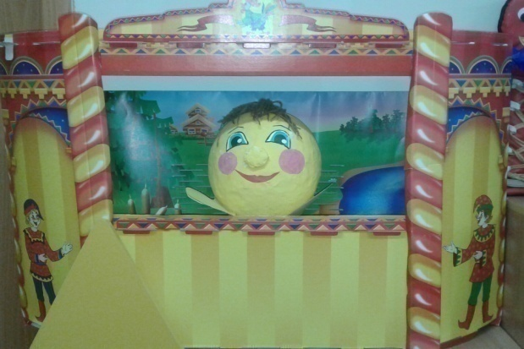
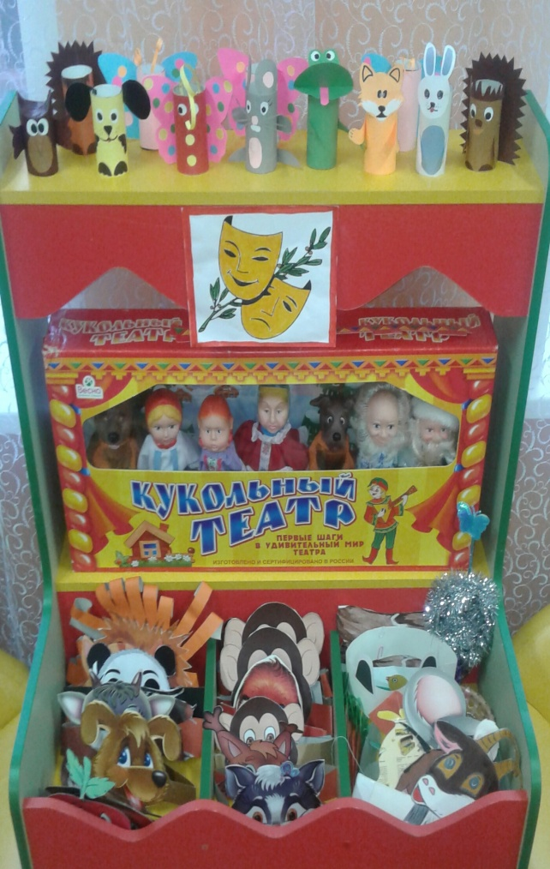
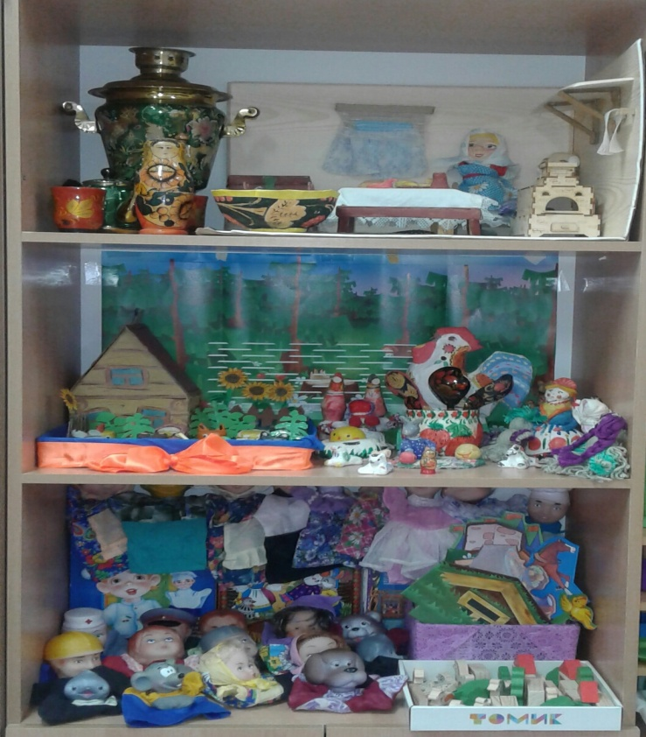
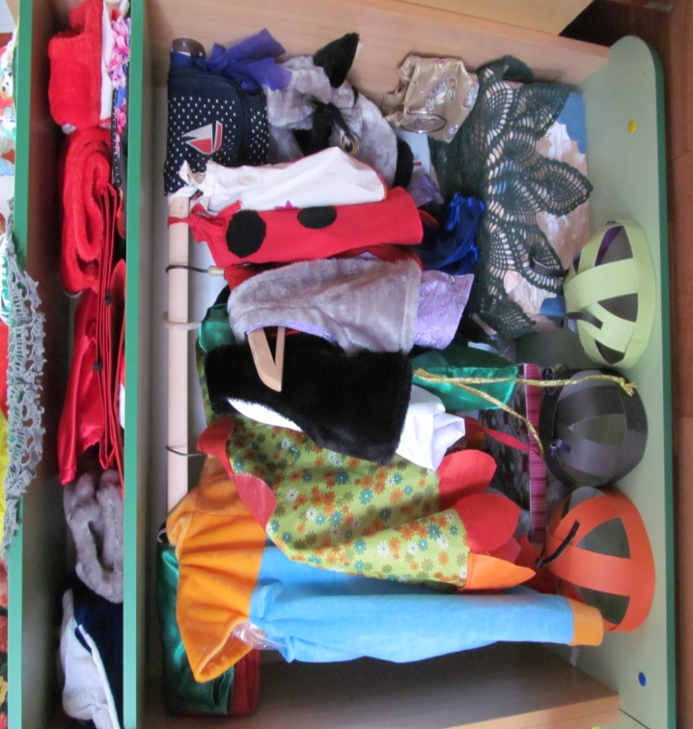
Я хочу представить вашему вниманию театральный уголок в своей группе . В театральном уголке собраны разнообразные виды кукол. Здесь есть пальчиковый театр; резиновые игрушки; настольный театр, куклы би-ба-бо; конусный театр, а также некоторые атрибуты сказки, например: избушки, лес, домики и др., Также в театральном уголке у нас есть театр масок и уголок ряженья. Ну и конечно же ширма, которая позволяет сделать кукольный спектакль более интересным.

Slide 11
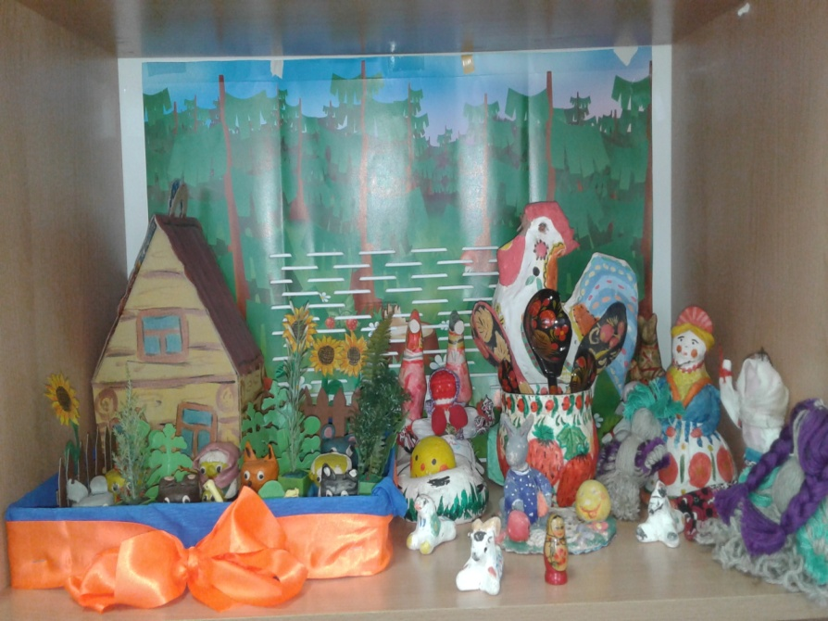
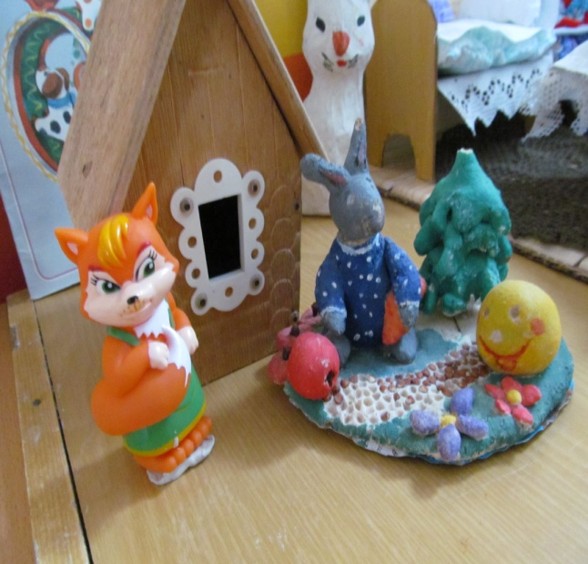
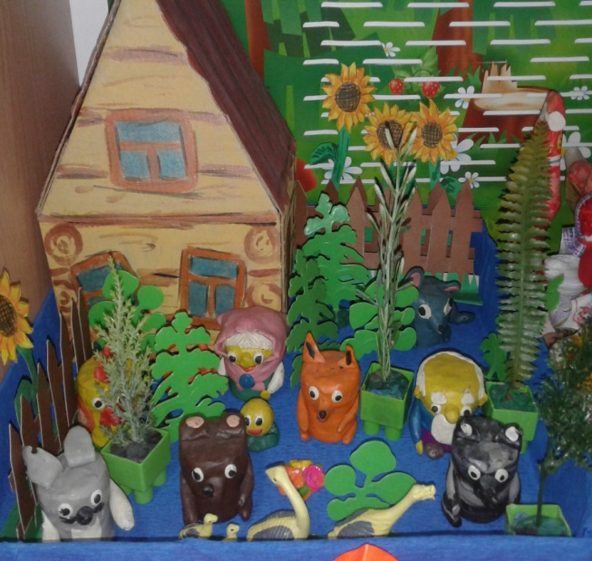
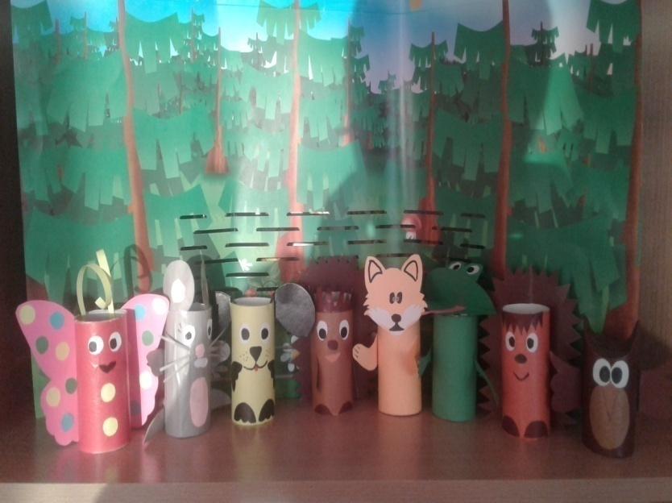
Виды настольного театра

Slide 12
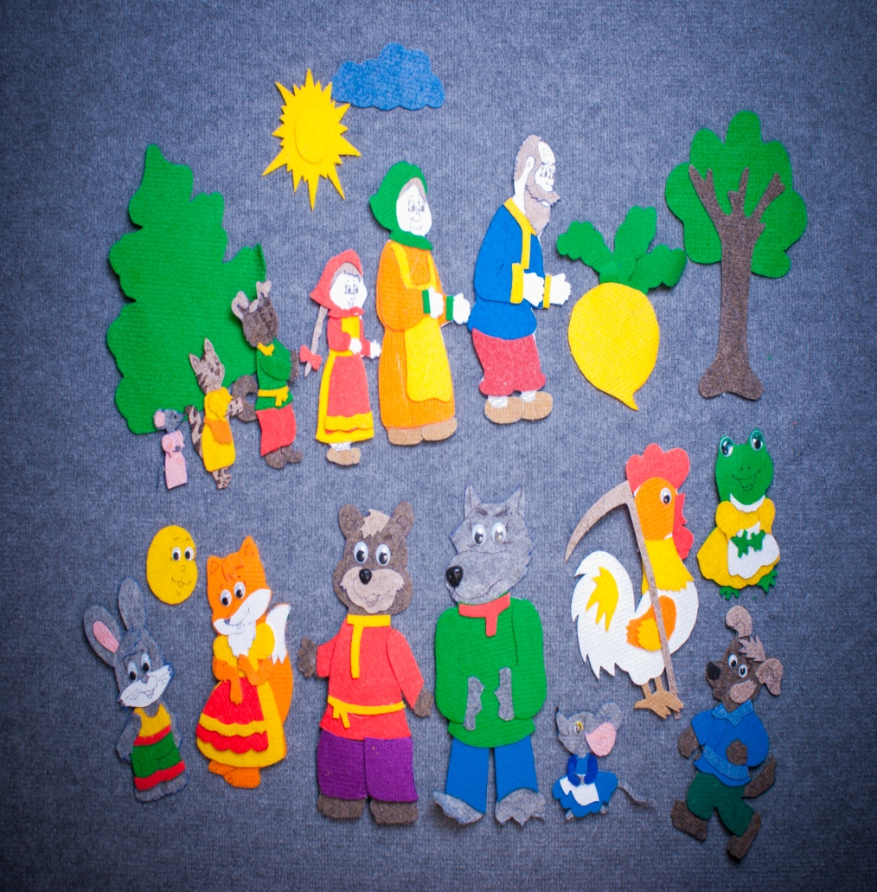
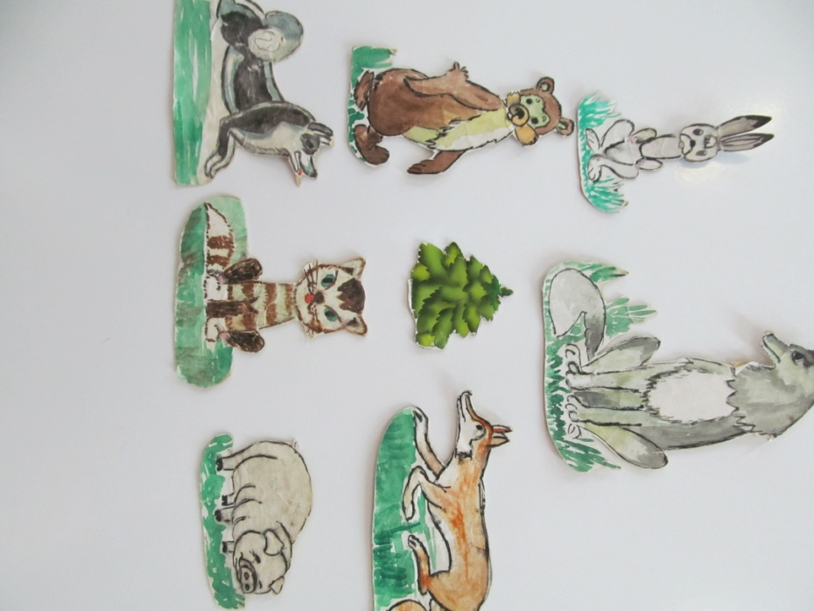
Театр на фланелеграфе

Slide 13
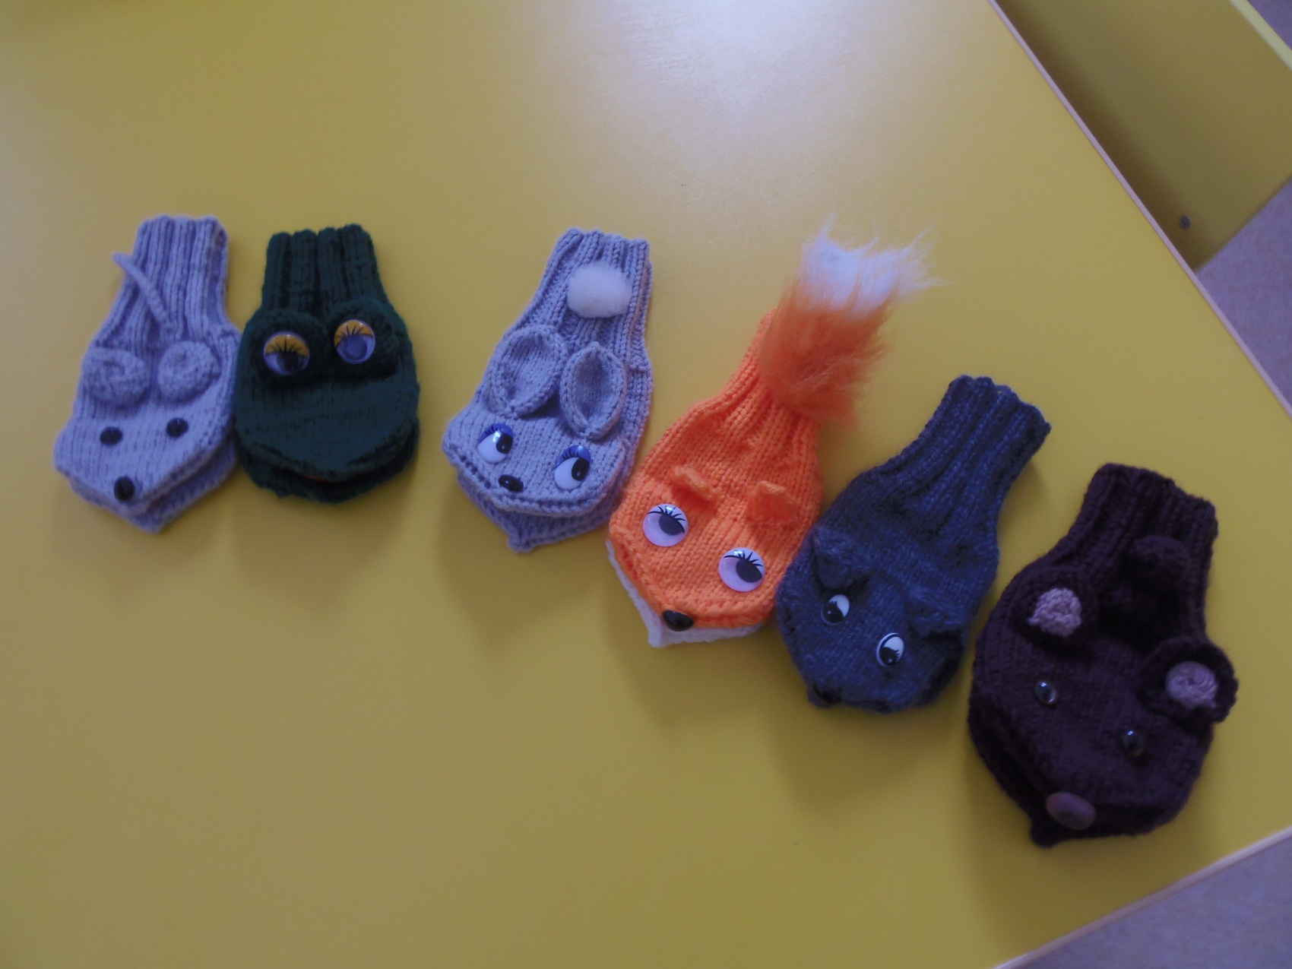
Варежковый театр
Варежковые куклы надеваются на кисть руки, как варежка. Эти куклы развивают гибкость и подвижность рук. Управление этими куклами способствует развитию плавности, выразительности и чёткости речи. Они помогают детям фантазировать и импровизировать.

Slide 14
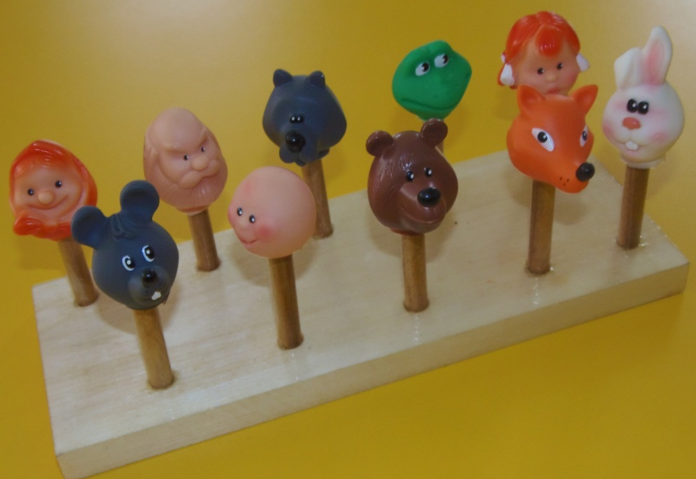
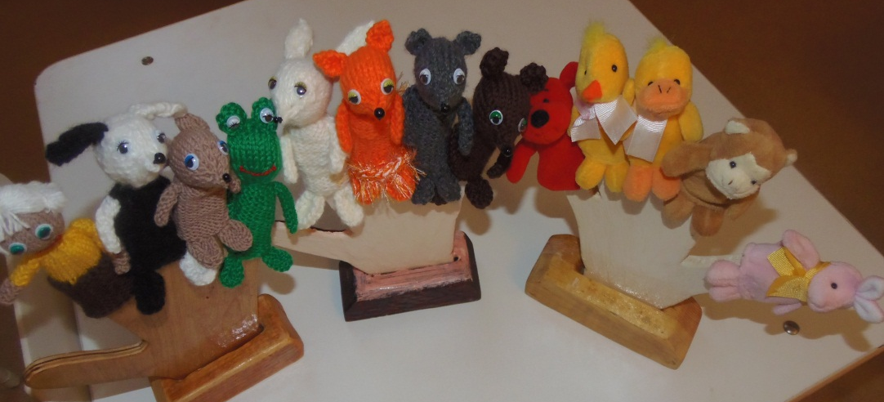
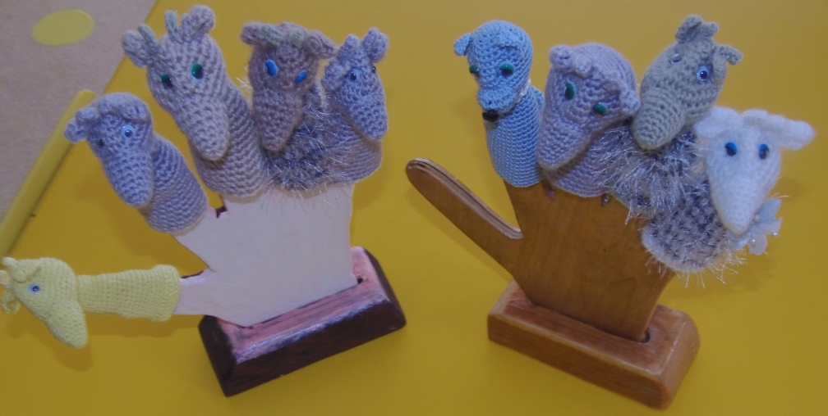
Пальчиковый театр
Работа с пальчиковыми куклами способствует укреплению мышц пальцев рук, развитию мелкой моторики, помогает в координации движений.

Slide 15
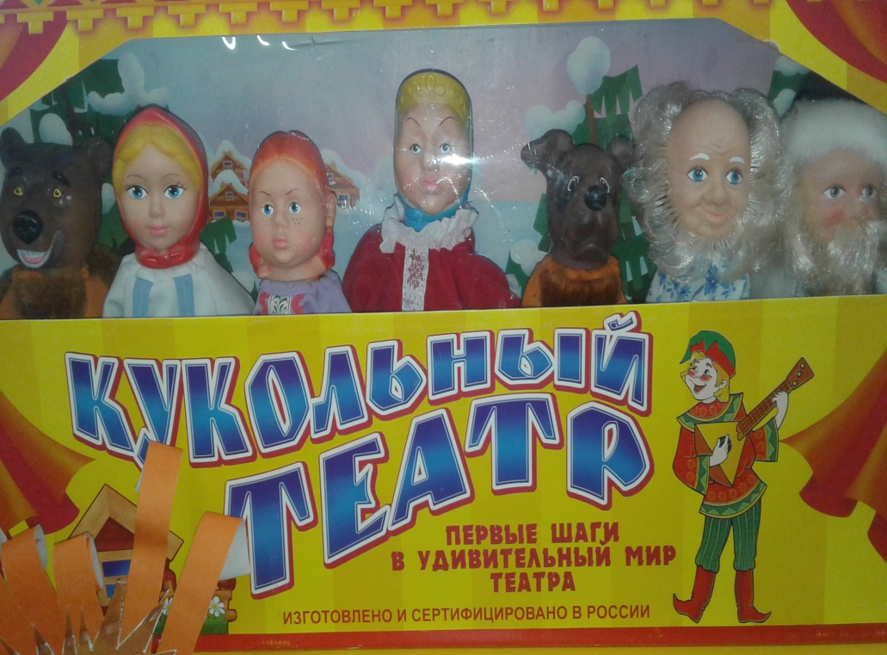
Виды кукольного театра – куклы Бибабо.

Slide 16
Театр масок

Slide 17
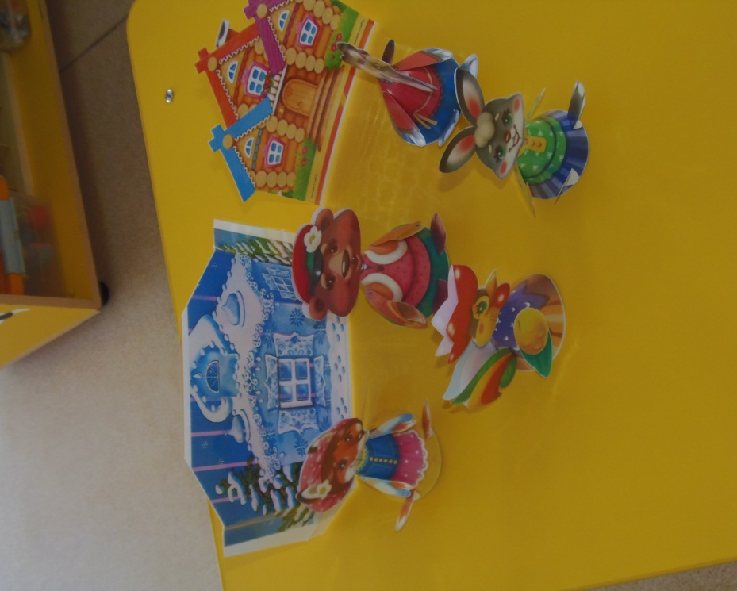
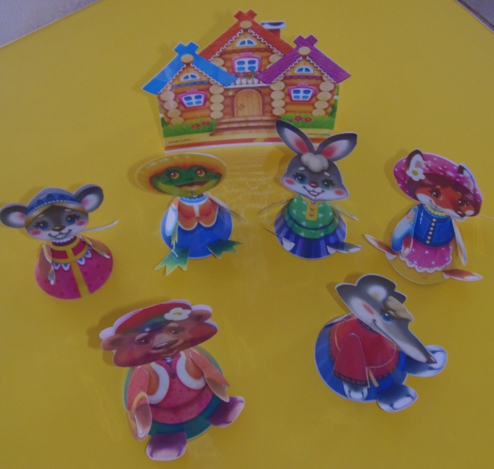
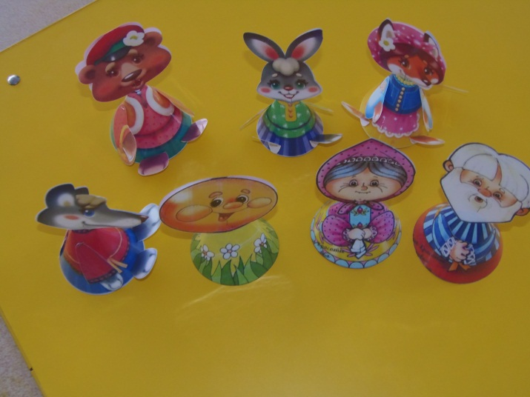
Конусный театр по русским народным сказкам.

Slide 18
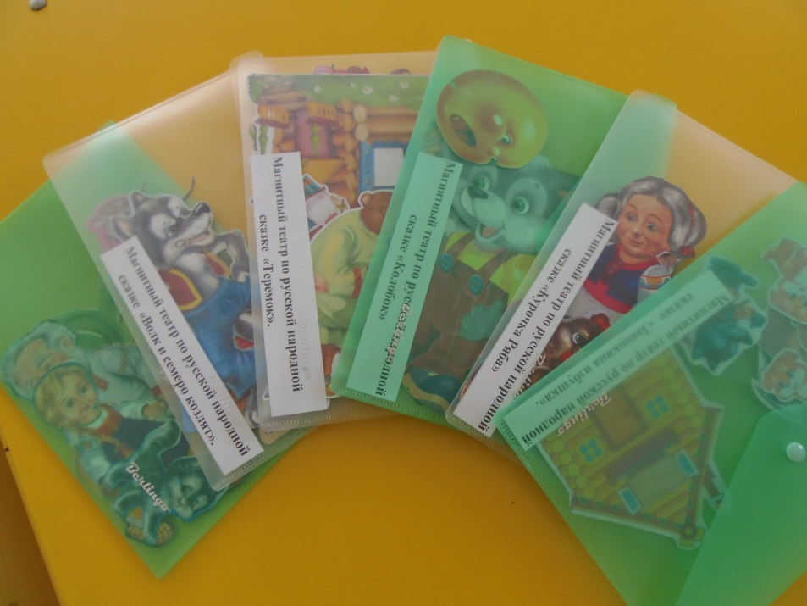
Магнитный театр. Для его создания использовались старые книги, картон, скотч и магнитная лента.

Slide 19
Сценарии для театрализованной деятельности, для обыгрывания стихов, сказок , потешек.

Slide 20
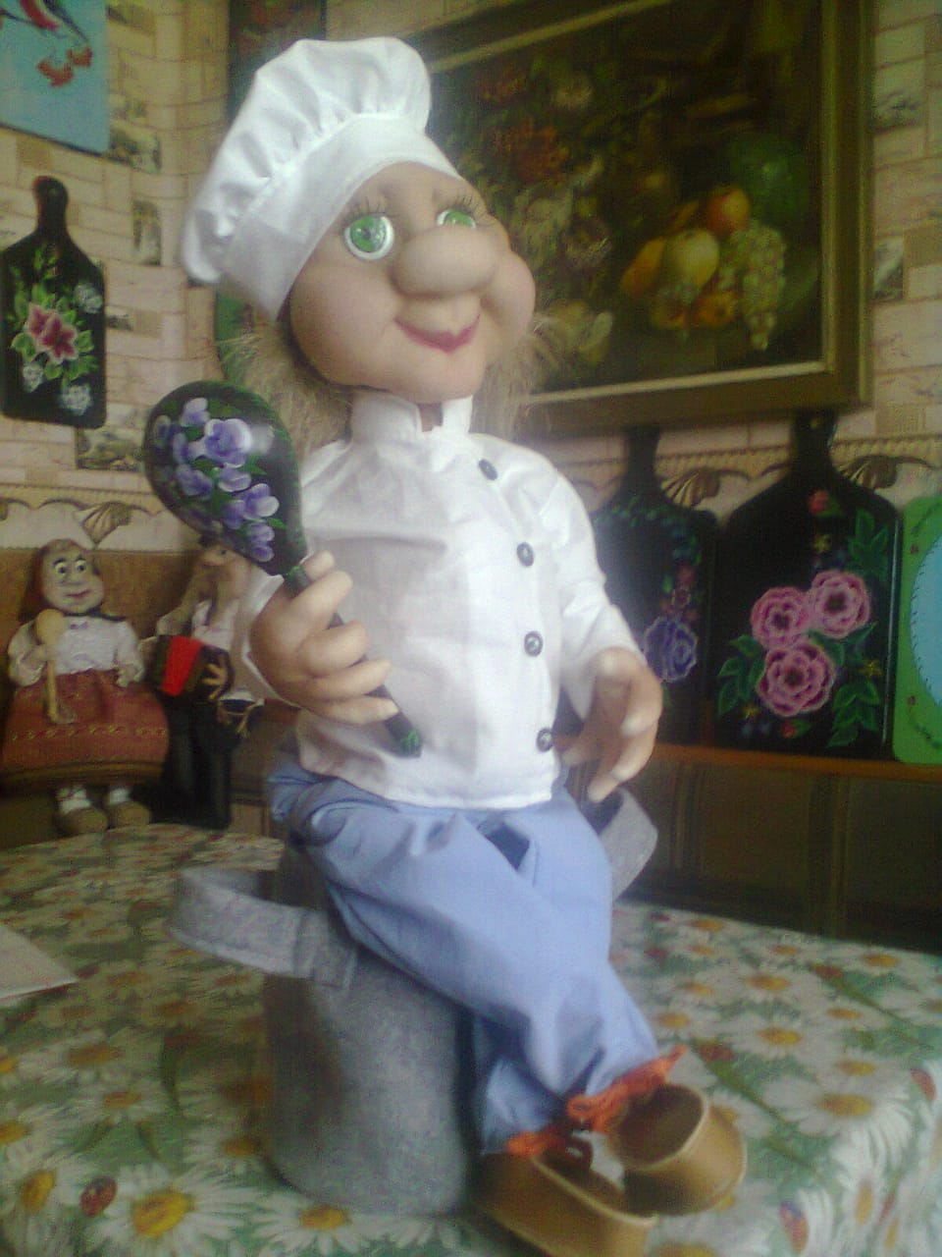
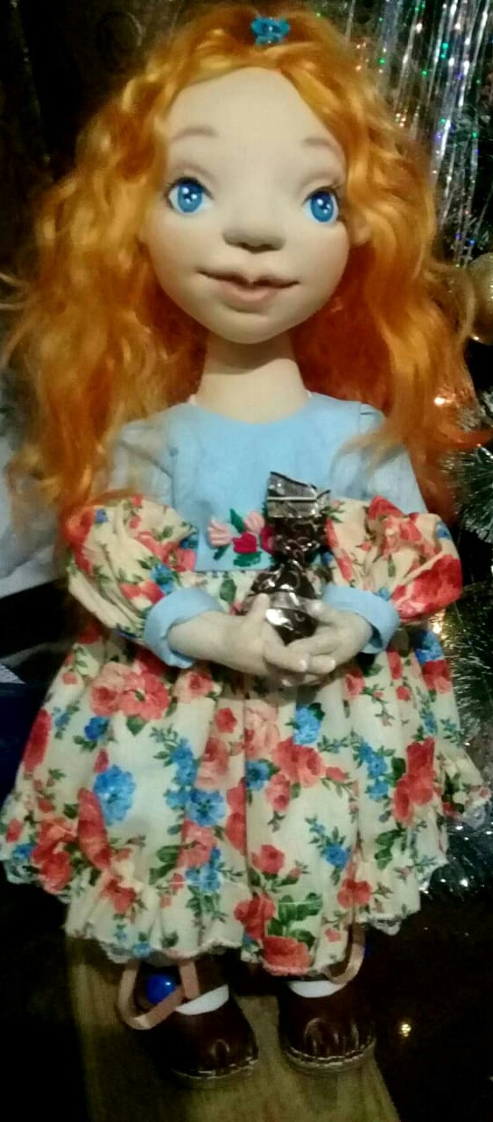
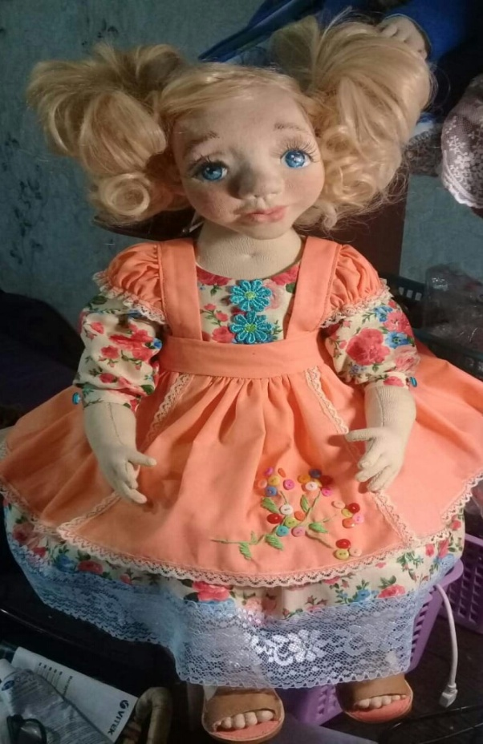
В будущем мы планируем изготовление таких игрушек как марионетки, тростевые куклы, платковые куклы и ростовые.

Slide 21
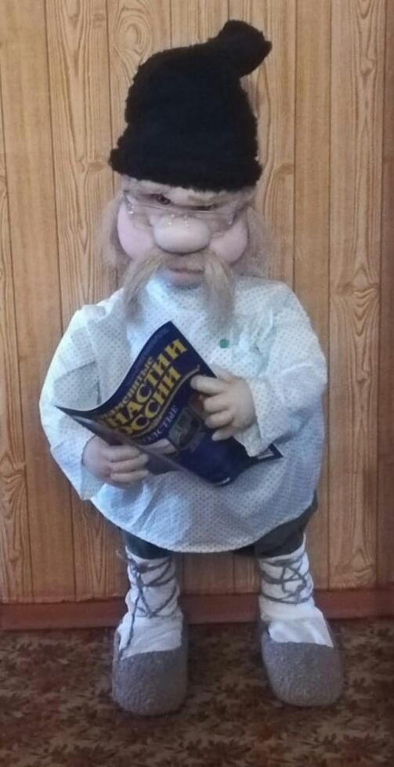
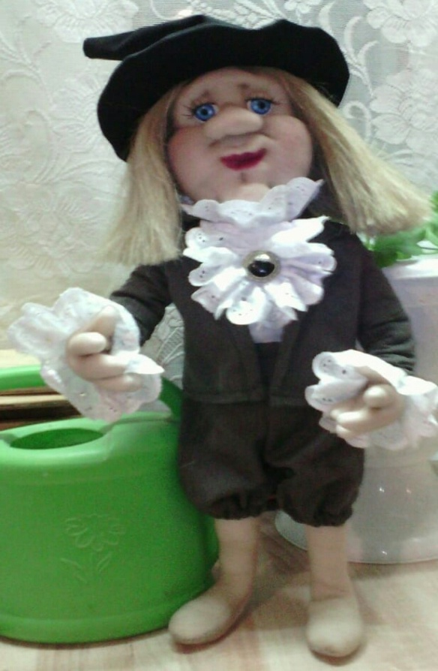
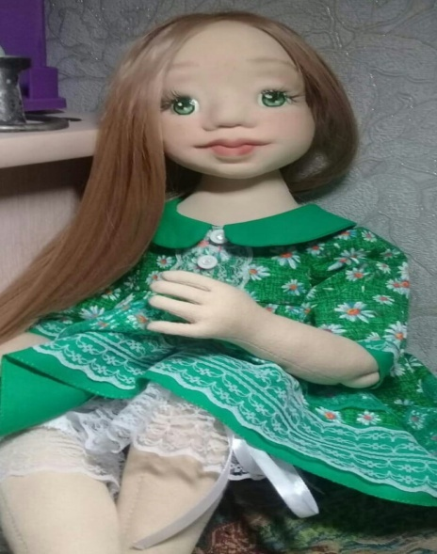

Slide 22
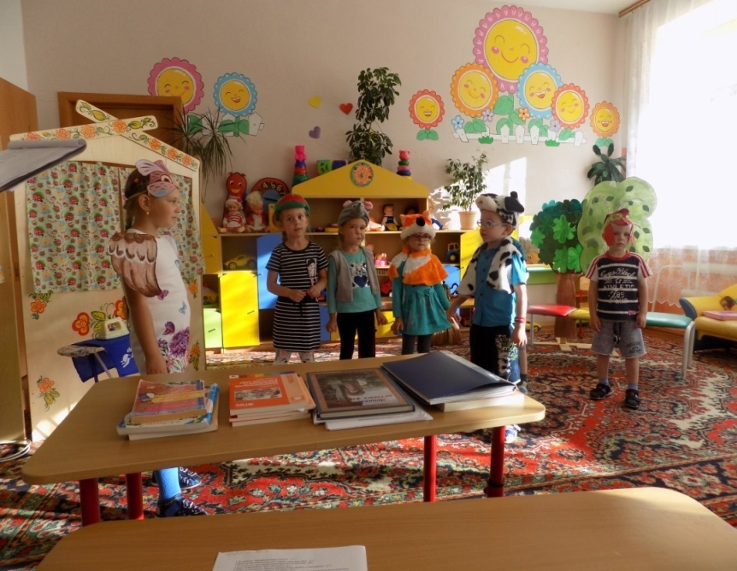
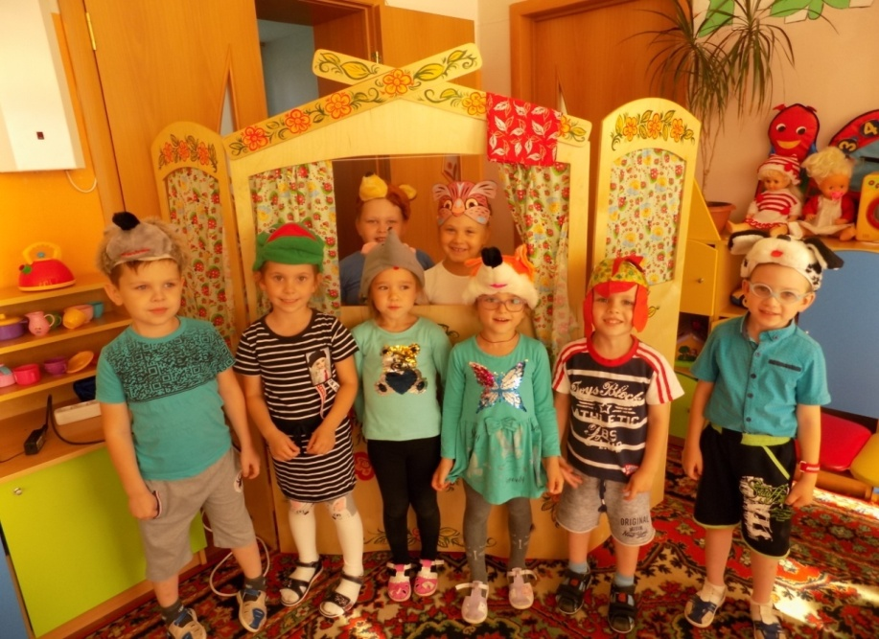

Slide 24
Театрализация — особое направление образовательной программы для дошкольных учреждений, потому что даёт детям возможность не только исследовать окружающий мир, но и учиться жить с ним в согласии.
Кроме того, театрализация помогает ребятишкам стать более уверенными в себе, что немаловажно и для их личностного роста — а значит, без театрального уголка детскому саду нельзя.

Slide 25
Спасибо
за
внимание!

